Slide 1
REŠITVE NALOG
(9.-15.)

Slide 2
9. NALOGA
krava, bivol, bizon
Bivol: divje ali udomačeno govedo z velikimi rogovi
Krava: odrasla samica goveda
Bizon: severnoameriško divje govedo z močnim oprsjem
10. NALOGA
balon; blato; badminton
copati; najlonke; učilnica

Slide 3
11. NALOGA:
pekarni; čistilnici; slaščičarni
ribogojnica; mlekarna; sirarna
12. NALOGA:
a) Prva je GOS. Druga je RACA.
Velika domača ali divja ptica s ploščatim kljunom in dolgim vratom je gos.
Srednje velika domača ali divja ptica s ploščatim kljunom in krajšim vratom je raca.

Slide 4
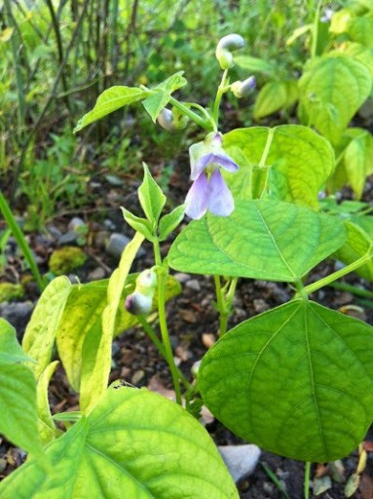
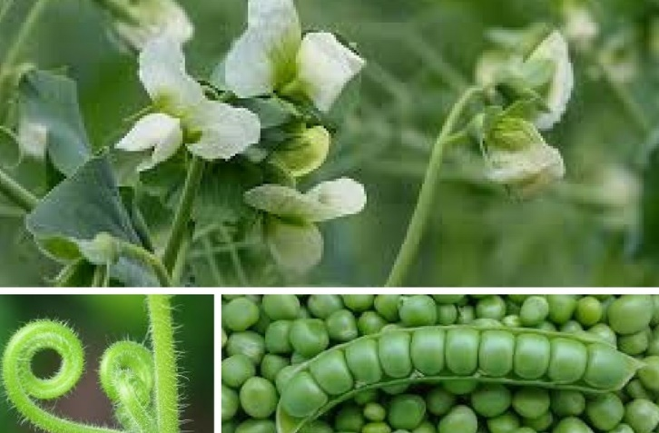
12. NALOGA
b) Manjša ptica pevka s črno glavo in rumenim ali umazano belim trebuhom je sinica.
Manjša ptica pevka z zelo pisanim perjem je lišček.
c) Rastlina z rahlo obarvanimi cvetovi in dolgimi stroki je fižol.
Rastlina z belimi cvetovi in kratkimi stroki je grah.

Slide 5
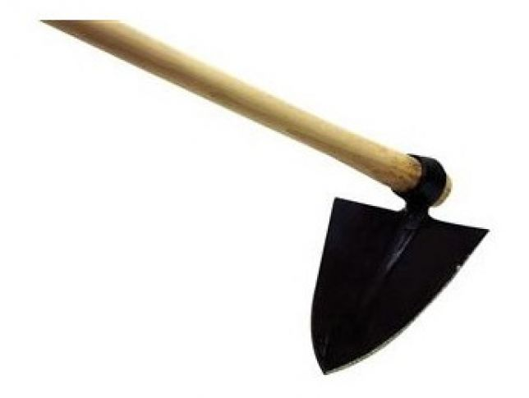
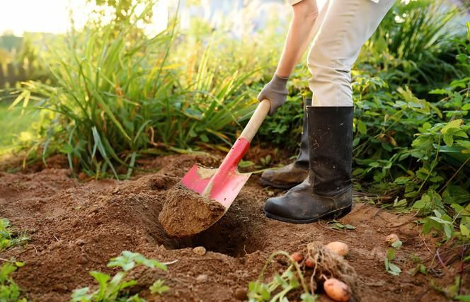
13. NALOGA:
d) Orodje s širokim listom in dolgim držajem za zajemanje, premetavanje sipkega materiala je lopata.
Orodje s ploskim, navadno trikotnim listom in dolgim držajem za kopanje je motika.

Slide 6
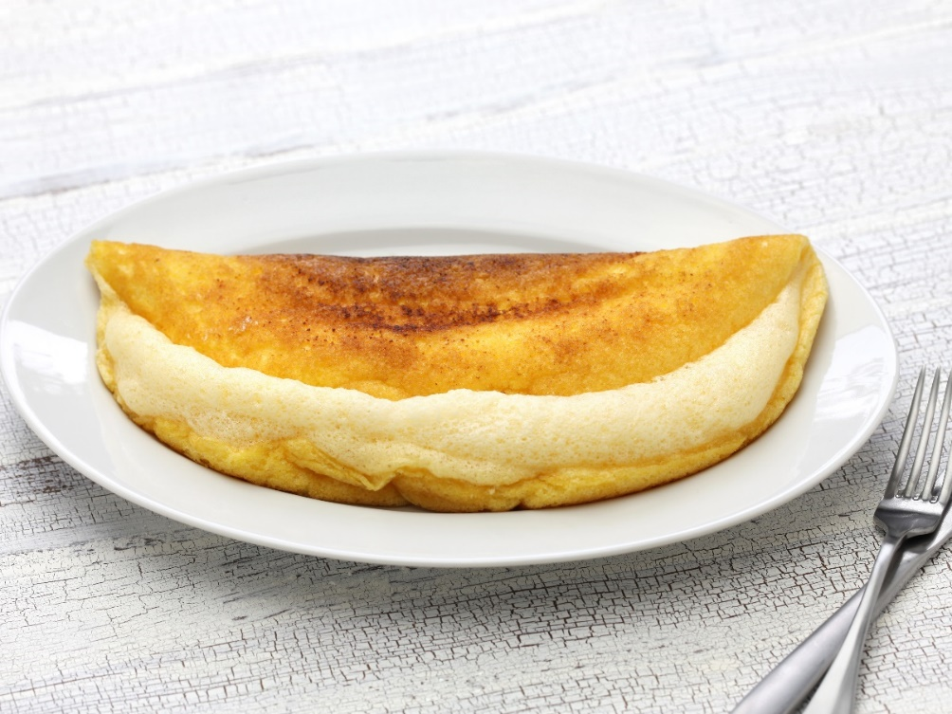
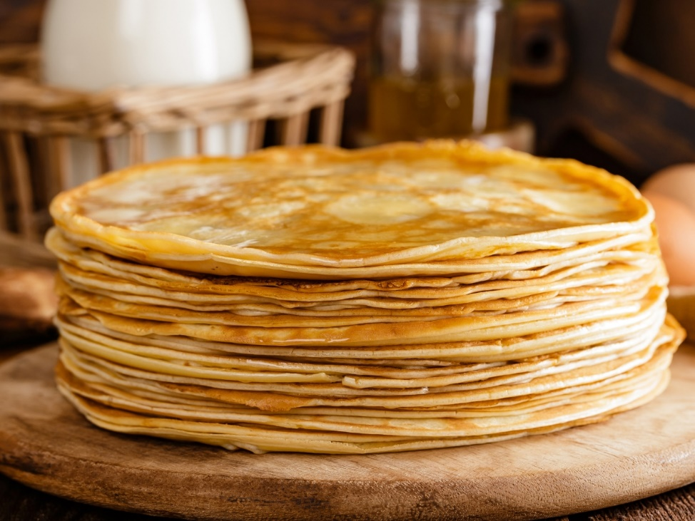
c)
Jed iz mleka, jajc, moke, navadno z namazom je palačinka.
Jed iz jajc, malo sladkorja in moke z različnimi nadevi je omleta.

Slide 7
13.
Čopič – orodje za barvanje ali mazanje, navadno iz daljših dlak.
Škarje – orodje za rezanje, sestavljeno iz dveh rezil.
Pila – orodje z vzporednimi grebeni po površini za obdelovanje kovinskih predmetov.

Slide 8
14.
a)
Naprava, s katero meljemo žito ali kako drugo snov, je mlinček.
V Kuhinji odvajamo soparo in prečiščujemo zrak z napo.
Sebe ali tovor prevažamo iz nadstropja v nadstropje z dvigalom.
b)
Peč: naprava za ogrevanje; hladilnik: naprava za ohlajanje; mlin: naprava za mletje; stiskalnica: naprava za stiskanje; ventilator: naprava za mešanje zraka; žičnica: naprava za prevažanje oseb ali tovora.

Slide 9
c)
Naprava za likanje – likalnik
Stroj za brušenje – brusilnik
Naprava za kuhanje – kuhalnik
Č) spalni vagon – spalnik; jedilni list – jedilnik; gugalni stol – gugalnik; počivalni stol – počivalnik; teptalni stol – teptalnik
15. NALOGA:
Naprava, ki z rdeči, rumeno in zeleno lučjo ureja promet je SEMAFOR.
Naprava za oddajanje in sprejemanje signalov je RADIO.

